Slide 1
Čínske vzťahy s vonkajším svetom do roku 1949
Richard Turcsányi

Slide 2
Opakovanie
Aké sú niektoré z možných úrovni analýzy v MVZ?
Aké sú základné predpoklady realizmu v MVZ?
Čo je to zahraničná politika?
Aké vnútropolitické/vnútrospoločenské faktory môžu vplývať na zahraničnú politiku?

Slide 3
Historické vzťahy Číny so zahraničím
1. Do 1839
2. 1839/1842 – 1949
3. 1949 – súčasnosť
Izolácia v. spolupráca

Slide 4
HDP
 | 0 | 1000 | 1820 | 2000
Western Europe | 11,1 | 10,2 | 163,7 | 6 961
Western Offshoots | 0,5 | 0,8 | 13,5 | 8 456
Japan | 1,2 | 3,2 | 20,7 | 2 582
Group A | 12,8 | 14,1 | 198,0 | 17 998
Latin America | 2,2 | 4,6 | 14,1 | 2 942
SSSR and Eastern Europe | 3,5 | 5,4 | 60,9 | 1 793
Asia (ex. Japan) | 77,0 | 78,9 | 390,5 | 9 953
Africa | 7,0 | 13,7 | 31,0 | 1 039
Goup B | 89,7 | 102,7 | 496,5 | 15 727
World | 102,5 | 116,8 | 694,4 | 33 726
Bill. USD 1990

Slide 5
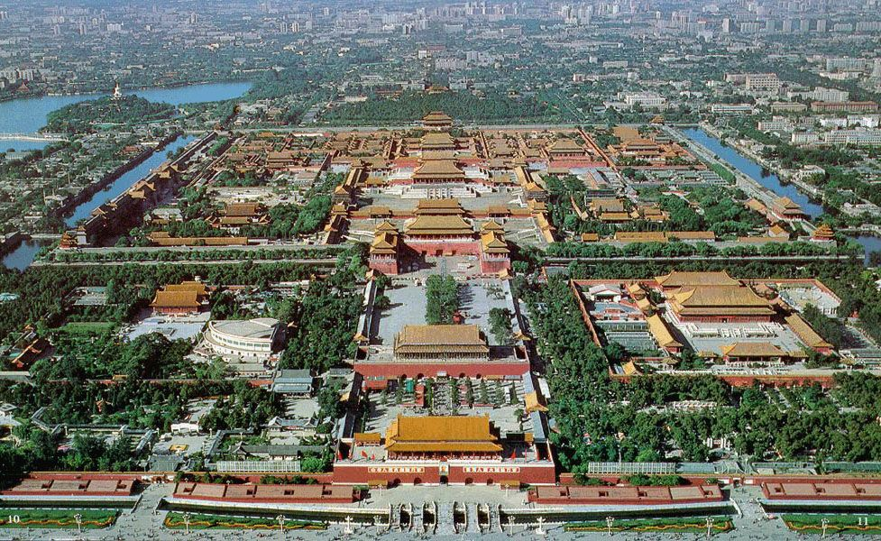

Slide 6
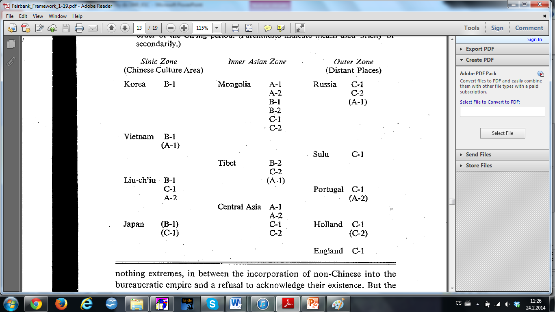

Slide 7
„Storočie pokory“
Ópiové vojny, nerovné zmluvy, semikoloniálny status
Reakcia Číny na stretnutie s cudzincami
  Ignorácia, tradičný prístup
  „self-strengthening“
  „nová Čína“

Slide 8
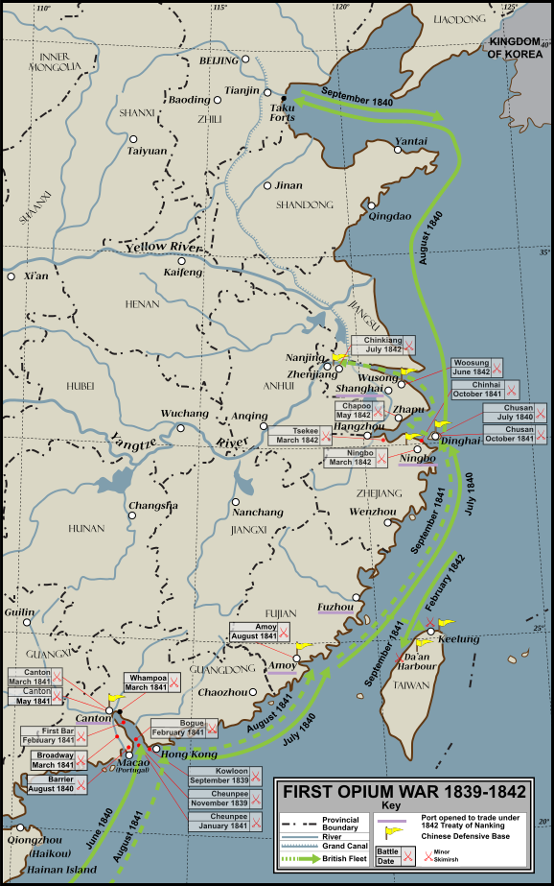

Slide 9
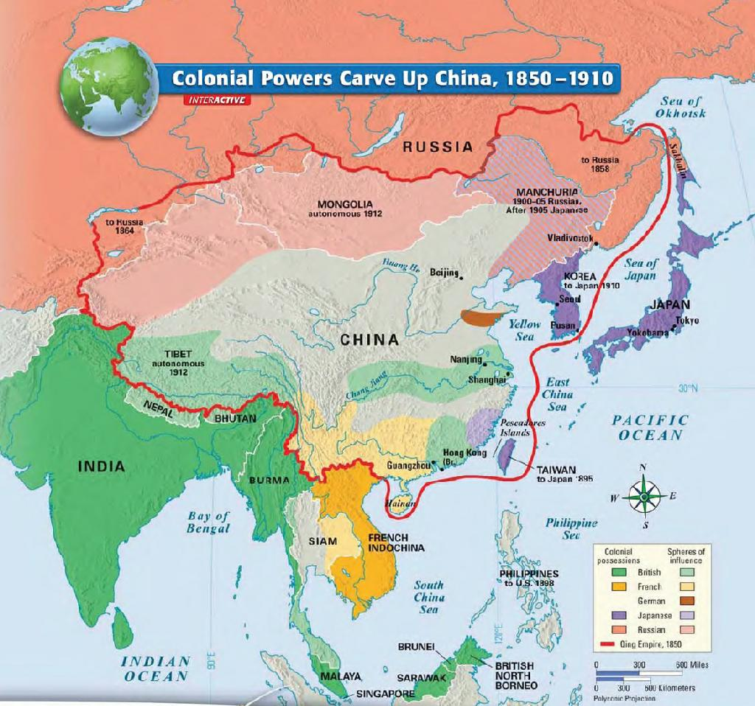

Slide 10
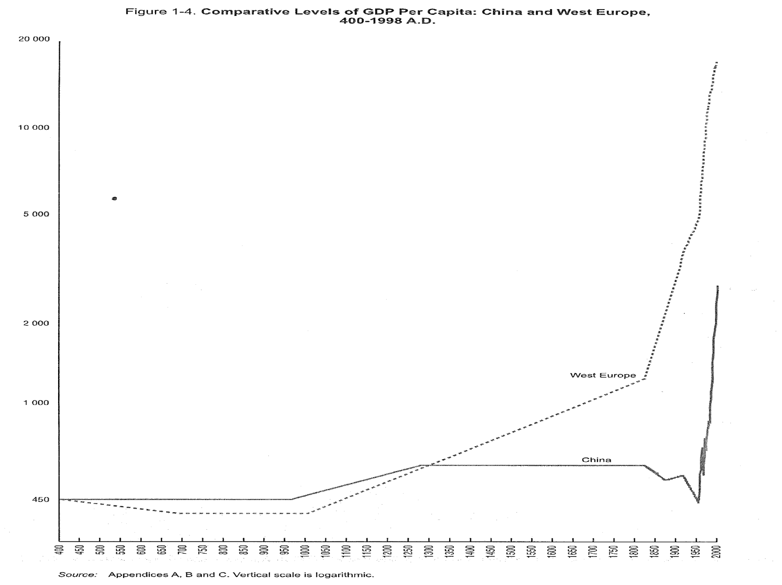

Slide 11
